Slide 1

بسم الله الرحمن الرحيم
الصف/ الرابع
اليوم /
التاريخ /
المادة / رياضيات
معلمة المادة / مباركة الزبيدي

Slide 2

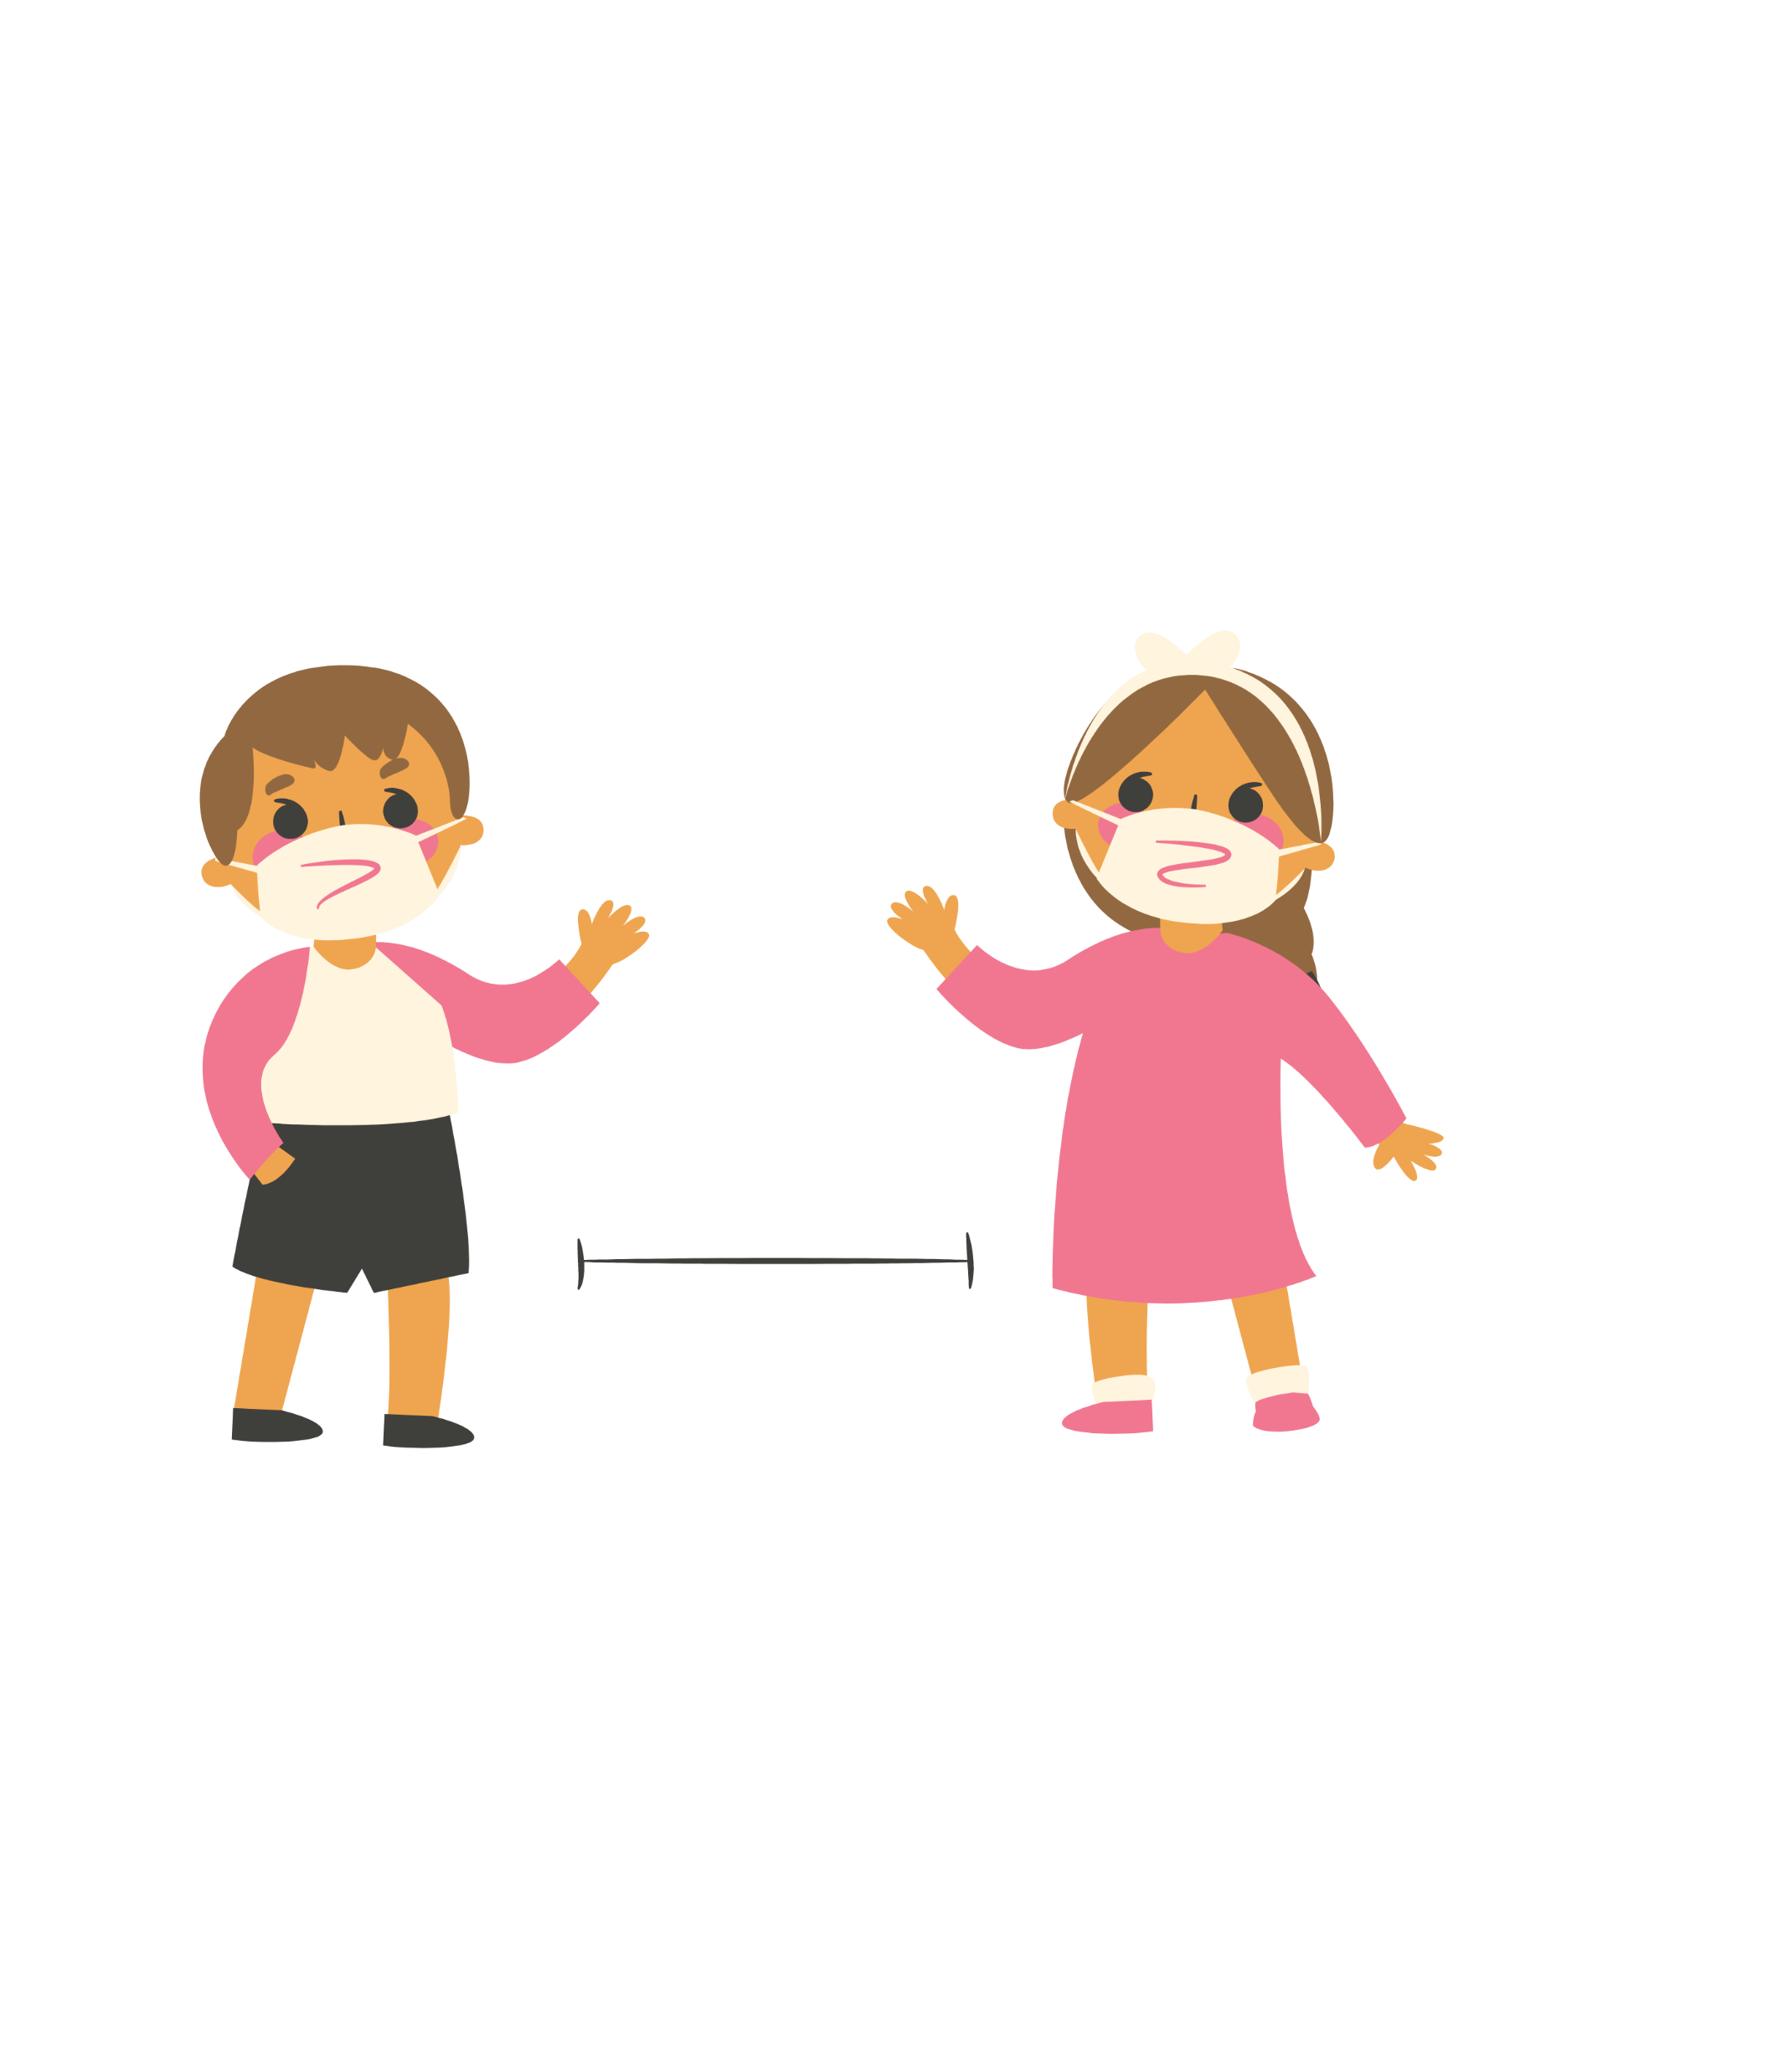

نعود بحذر
ارتداء الكمامة
غسل اليدين
الحفاظ على التباعد

Slide 3
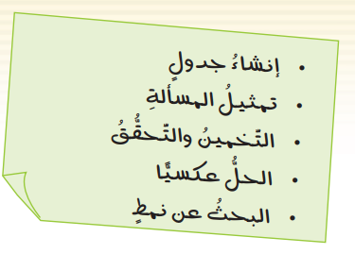
مراجعة ما سبق :
أكمل النمط : 2 ، 5 ، 11 ، 23 ، ...........
المعطيات / أكمل النمط : 2 ، 5 ، 11 ، 23 ،.....
أفهم /
المطلوب / أكمل النمط؟
البحث عن النمط
أخطط /
3
أحل /
2 + = 5
× 2
6
5 + = 11
× 2
12
11+ = 23
× 2
24
23+ =
47
2 = 5
أتحقق /
+ 1
× 2
5 = 11
+ 1
× 2
11 = 23
+ 1
× 2
23 = 47
+ 1
× 2

Slide 4
درس اليوم :
القسمة ( الناتج من ثلاثة أرقام )
فكرة الدرس :
أحل مسائل قسمة يكون الناتج فيها من ثلاث أرقام

Slide 5
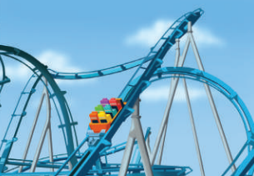


ينتظر 678 طفلاً ركوب القطار السريع في مدينة الألعاب . إذا كانت العربة الواحدة تسع 6 أطفال ، فكم عربة تلزم لكي يركب الأطفال جميعهم دفعة واحدة ؟
1
3
1
اقسم أكبر منزلة وهي المئات
6
7
8 7 6
8
6
-
ما هو العدد الذي اضربه في 6 يكون الناتج 6 ؟
0
-
ما هو العدد الذي اضربه في 6 يكون الناتج 18 ؟
ما هو العدد الذي اضربه في 6 يكون الناتج 6 ؟
ما هو العدد الذي اضربه في 6 يكون الناتج 6 ؟
6
ننزل عدد ( قسم العشرات )
1
1
3
1
1
-
6 × ........ = 6
6 × ........ = 18
6 × ........ = 6
6 × ........ = 6
8 1
0
0
ننزل عدد ( قسم الآحاد )
1
التحقق /
3 1 1
× 6
6
7
8

Slide 6
اقسم ، ثم تحقق من إجابتك .
1
3
1
1
3
3
2
4
2
1
0
6
4
2 9 4
2
6 8 2
2
2 1 2
-
4
-
-
2
2
0
8
0
9
0
1
-
8
-
-
8
0
0
6
-
1
2
1
2
6
1
2
-
-
1
2
0
0
0
0
0
التحقق /
التحقق /
التحقق /
1
1
3 4 1
× 2
3 2 1
× 4
6 0 1
× 2
2
8
6
4
9
2
2
1
2

Slide 7
اقسم ، ثم تحقق من إجابتك .
14
1
2
13
6
1
5
9
2
4 2 3
3
5 8 5
-
-
2
3
2
1
2
8
2 1
-
7 2
-
0 0
4
-
1 0
5
4
1
5
-
0
0
0
التحقق /
1
التحقق /
2 6 1
× 2
2
1
5 9 1
× 3
3
2
4
5
8
5

Slide 8
الواجب /
رقم 9 – 15 – 16 صفحة 36

